Slide 1

Khai phá dữ liệu lớn và học máy
ScholarLens
Hệ thống truy xuất bài báo arXiv với tìm kiếm lai, Graph RAG và chatbot hỏi đáp
NHÓM 2
L
Dương Khánh Linh
S
Cao Đức Soạn
MSSV 25800037
MSSV 25800041
NHÓM TRƯỞNG
Q
Triệu Minh Quang
D
Nguyễn Thành Dương
MSSV 25800042
MSSV 25800030
Notes:
Giới thiệu đề tài: hệ thống truy xuất thông tin cho bài báo khoa học arXiv, tích hợp đồ thị tri thức và chatbot hỏi đáp có trích dẫn.

Slide 2
Nội dung trình bày
1
Giới thiệu hệ thống
6
Hệ thống tìm kiếm
ScholarLens là gì, chạy ở đâu
Kết hợp khớp từ khoá và khớp ý nghĩa
2
Phát biểu bài toán
7
Chatbot hỏi đáp
Vấn đề và các tình huống sử dụng
Trả lời có dẫn nguồn, gợi ý bài liên quan
3
Yêu cầu hệ thống
8
Báo cáo kỹ thuật
Chức năng và chất lượng vận hành
Kết quả đánh giá
4
Nguồn dữ liệu và thu thập
9
Trình bày giải pháp
Lấy bài báo từ đâu, bằng cách nào
Giao diện, demo và kết luận
5
Tổ chức dữ liệu
Các kho dữ liệu và mục đích của từng kho
ScholarLens · Graph RAG cho bài báo arXiv
2
Notes:
Bố cục bám theo 7 yêu cầu của đề bài.

Slide 3
1. Giới thiệu hệ thống
ScholarLens là trợ lý tìm kiếm và hỏi đáp tài liệu khoa học.
Người dùng · trình duyệt
Máy tính của nhóm
1
Tìm đúng bài
Ứng dụng web, kho bài báo, tìm kiếm và đồ thị bài liên quan
Hỏi bằng tiếng Việt, hệ thống tìm trong kho bài báo arXiv
2
Trả lời có nguồn
kết nối bảo mật qua Internet
Mỗi ý trong câu trả lời ghi rõ lấy từ bài nào, đoạn nào
Máy chủ GPU (Kaggle)
3
Gợi ý bài liên quan
Mô hình AI Qwen2.5 đọc các đoạn tìm được và viết câu trả lời
Bài cùng tác giả, cùng chủ đề hoặc trích dẫn nhau
ScholarLens · Graph RAG cho bài báo arXiv
3
Notes:
ScholarLens giống một thủ thư số cho tài liệu khoa học: tìm đúng bài, đọc hộ và trả lời có dẫn nguồn. Phần AI viết câu trả lời chạy trên máy chủ GPU miễn phí của Kaggle; ứng dụng và dữ liệu nằm ở máy của nhóm.

Slide 4
2. Phát biểu bài toán: tìm đúng bài, hỏi đúng chỗ
Hơn 20.000
bài mới trên arXiv mỗi tháng
Tìm theo từ khoá bỏ sót cách diễn đạt khác; LLM thuần dễ bịa nguồn. Cần truy xuất ngữ nghĩa + quan hệ giữa các bài + câu trả lời có trích dẫn.
1
Tìm bằng câu hỏi
2
Thêm 1 PDF
Kết quả xếp hạng, có tác giả, năm, link arXiv
Tự kiểm tra trùng, tự embedding và cập nhật đồ thị
3
Thêm hàng loạt PDF
4
Hỏi về một bài
Trạng thái riêng từng file: mới / trùng / lỗi
Trả lời từ chính bài đó, trích dẫn [n]
5
Hỏi bài liên quan
6
Trò chuyện chung
Láng giềng trên đồ thị kèm lý do liên quan
Chế độ Chat, không cần truy xuất
ScholarLens · Graph RAG cho bài báo arXiv
4
Notes:
arXiv nhận hơn 20.000 bài mỗi tháng. Tìm theo từ khoá bỏ sót cách diễn đạt khác; chatbot LLM thuần dễ bịa trích dẫn. Hệ thống kết hợp truy xuất ngữ nghĩa, quan hệ giữa các bài và LLM để trả lời có nguồn.

Slide 5
3. Yêu cầu hệ thống: hệ thống làm được gì
Chức năng chính
Chất lượng vận hành
1
Tự thu thập bài báo
< 1 giây
≈ 30 giây
Lấy bài mới từ kho arXiv theo chủ đề cần theo dõi
Thêm tài liệu dễ dàng
để tìm ra bài liên quan
để thêm một bài mới vào kho
2
Kéo-thả file PDF; tự nhận ra bài đã có, không lưu trùng
3
Tìm đúng bài cần đọc
Dễ dùng
Hỏi bằng tiếng Việt như nói chuyện, ra bài phù hợp nhất
Giao diện chat quen thuộc, không cần đào tạo
4
Hỏi đáp có dẫn nguồn
Đáng tin
Câu trả lời chỉ rõ lấy từ đoạn nào, của bài nào
Không có thông tin thì nói rõ, không tự bịa
5
Gợi ý bài liên quan
Ổn định
Chỉ ra bài cùng tác giả, cùng chủ đề, hoặc trích dẫn nhau
Mất kết nối AI vẫn tìm kiếm và xem tài liệu được
ScholarLens · Graph RAG cho bài báo arXiv
5
Notes:
Nói theo góc nhìn người dùng: hệ thống giúp tìm, đọc và hỏi về tài liệu khoa học. Số liệu hiệu năng đo thật trên máy tính thường: tìm kiếm khoảng 0,3 giây, thêm một bài 16 trang khoảng 30 giây.

Slide 6
4. Nguồn dữ liệu và phương thức thu thập
492
12
877
6
bài báo
bài có toàn văn PDF
đoạn văn đã xử lý
chủ đề thu thập
1
Kho arXiv, tự động
2
Bộ dữ liệu arXiv trên Kaggle
3
Người dùng tải lên
Hệ thống tự tải thông tin bài báo theo chủ đề hoặc lĩnh vực; bài quan trọng tải cả file PDF.
Bản sao thông tin khoảng 2,7 triệu bài, nạp một lần với số lượng lớn.
Kéo-thả file PDF; hệ thống tự tra thông tin chuẩn của bài trên arXiv.
Dùng để cập nhật bài mới thường xuyên
Dùng khi cần mở rộng kho nhanh
Dùng cho tài liệu riêng cần hỏi ngay
Thu thập đúng quy định của arXiv (nghỉ 3 giây giữa các lần gọi) và tự bỏ qua bài đã có.
ScholarLens · Graph RAG cho bài báo arXiv
6
Notes:
Kênh 1 dùng arXiv API; tải PDF là một tuỳ chọn của kênh này chứ không phải kênh riêng. 6 chủ đề: retrieval augmented generation, dense retrieval, graph neural network, knowledge graph QA, danh mục cs.IR từ 2025, và 12 bài kinh điển theo mã bài.

Slide 7
5. Tổ chức dữ liệu phục vụ tìm kiếm
1
2
3
4
Thông tin bài báo
Tìm theo ý nghĩa
Tìm theo từ khoá
Quan hệ giữa các bài
Lưu tiêu đề, tác giả, năm và nội dung từng đoạn; dùng để kiểm tra bài trùng
Biến mỗi đoạn văn thành vector để tìm được câu cùng ý dù khác từ
Tìm chính xác thuật ngữ, tên phương pháp, tên bộ dữ liệu
Nối bài với tác giả, chủ đề, trích dẫn để gợi ý bài liên quan
SQLite
ChromaDB
BM25
Đồ thị NetworkX
Khi thêm một tài liệu mới
Kiểm tra đã có chưa
Đọc nội dung PDF
Ghi vào cả 4 kho
Sẵn sàng tìm kiếm
Bài đã có thì dừng ngay và báo lại, không lưu trùng. Toàn bộ quá trình mất khoảng 30 giây mỗi bài.
ScholarLens · Graph RAG cho bài báo arXiv
7
Notes:
Bốn kho, mỗi kho trả lời một kiểu câu hỏi. Kiểm tra trùng theo 3 lớp: nội dung file, mã bài arXiv, tiêu đề gần giống; bắt được 95% tiêu đề bị viết khác và không báo nhầm bài thật nào.

Slide 8
6. Hệ thống tìm kiếm: khớp từ khoá + khớp ý nghĩa
BM25 top-50
khớp từ vựng
Câu hỏi
RRF, k = 60
Cấp bài báo
Việt hoặc Anh
Σ 1 / (k + rank)
max + 0,3 × tổng còn lại
Dense top-50
multilingual-e5
Chunk tóm tắt (tiêu đề + abstract) giúp bài không có PDF vẫn tìm được; chunk nội dung 220 từ, chồng 40, gắn trang + section để trích dẫn.
Embedding đa ngôn ngữ cho phép hỏi bằng tiếng Việt trên kho tiếng Anh; GPU fp16 trên Kaggle, CPU khi demo.
ScholarLens · Graph RAG cho bài báo arXiv
8
Notes:
RRF chỉ dùng thứ hạng nên không phải chuẩn hoá thang điểm giữa BM25 và cosine.

Slide 9
7. Chatbot: hai chế độ trò chuyện và nghiên cứu
1
Định tuyến
focus / chào hỏi / mặc định
Chat
Trò chuyện, giải thích khái niệm
Không truy xuất, phản hồi nhanh
Gợi ý chuyển Research khi cần nguồn
2
Viết lại câu hỏi
truy vấn tiếng Anh độc lập
3
Hybrid search
5 bài seed, 2 đoạn mỗi bài
4
Mở rộng đồ thị
láng giềng + quan hệ thành câu
Research
Graph RAG + trích dẫn [n] bắt buộc
Hỏi theo bài focus và bài liên quan
Không đủ ngữ cảnh → nói rõ, không bịa
5
Sinh câu trả lời
streaming SSE, trích dẫn [n]
6
Lưu hội thoại
kèm nguồn và đồ thị con
ScholarLens · Graph RAG cho bài báo arXiv
9
Notes:
Auto: có focus thì Research, câu chào ngắn thì Chat. Câu hỏi được viết lại thành truy vấn tiếng Anh độc lập trước khi truy xuất.

Slide 10
7. Chatbot: gợi ý bài liên quan qua đồ thị
4 loại nút
Điểm liên quan của q với p
paper
bài báo
492
score = 1[CITES] + cos(SIMILAR) + Σ w(e) / log₂(2 + deg e)
author
tác giả
2.232
concept
khái niệm (keyphrase)
2.805
Trích dẫn (2 chiều, từ arXiv ID trong References): +1
Tương đồng nội dung top-5 cosine ≥ 0,75 giữa vector bài
Cùng tác giả w = 0,6 · cùng khái niệm w = 0,45 · cùng category 0,05
Khái niệm trích bằng KeyBERT rút gọn: n-gram → cosine với bài → MMR
Kết quả kèm lý do: “trích dẫn bài này · cùng khái niệm dense retrieval”
category
chuyên mục arXiv
69
5 loại cạnh
CITES
paper → paper
19
SIMILAR_TO
cosine ≥ 0,75
2.052
WRITTEN_BY
paper → author
2.354
MENTIONS
paper → concept
2.952
IN_CATEGORY
paper → category
881
ScholarLens · Graph RAG cho bài báo arXiv
10
Notes:
Điểm liên quan cộng dồn theo đường đi 1–2 bước; thực thể phổ biến bị giảm trọng số theo log bậc.

Slide 11
7. Chatbot: mô hình AI chạy trên máy chủ GPU
python -m scholarlens.llm_server \
--preset qwen2.5-7b-awq --tunnel cloudflared
Model gợi ý (preset)
preset | repo Hugging Face | GPU
qwen2.5-7b-awq | Qwen2.5-7B-Instruct-AWQ | 2×T4
qwen2.5-3b | Qwen2.5-3B-Instruct | 1×T4
qwen2.5-1.5b | Qwen2.5-1.5B-Instruct | 1×T4
llama3.1-8b-awq | Llama-3.1-8B-Instruct AWQ | 2×T4, HF_TOKEN
qwen2.5-14b-awq | Qwen2.5-14B-Instruct-AWQ | 2×T4, 8k ctx
1
Dò GPU
T4 (cc 7.5) → float16; 2 GPU → tensor-parallel 2
2
Chạy vLLM
OpenAI API, prefix caching, enforce-eager trên T4
3
Chờ sẵn sàng
GET /v1/models trả 200, log ra data/llm_server
4
Mở tunnel
cloudflared hoặc ngrok → URL công khai
Bất kỳ repo Hugging Face nào vLLM hỗ trợ: --model <repo>; tham số lạ sau -- được chuyển thẳng cho vLLM.
5
In cấu hình
4 dòng .env + gọi thử một câu
ScholarLens · Graph RAG cho bài báo arXiv
11
Notes:
Module llm_server: dò GPU, chọn float16 cho T4, tensor-parallel 2, chờ server sẵn sàng, mở tunnel cloudflared và in 4 dòng .env cho laptop.

Slide 12
8. Báo cáo kỹ thuật: kết quả đánh giá
Truy xuất known-item · 492 bài
95%
0,957
0,996
0,973
bắt được tiêu đề bị biến đổi (dedup)
BM25 · Recall@1
BM25 · Recall@10
BM25 · MRR@10
0%
Giao thức: truy vấn = tiêu đề, kho = abstract (không chứa tiêu đề), đáp án duy nhất là chính bài đó
So sánh: BM25 · Dense (multilingual-e5, bge-base) · Hybrid RRF
Dense / Hybrid: chạy scripts/evaluate.py trên máy GPU, rồi chạy lại reports/build_slides.py để slide tự điền biểu đồ
báo trùng nhầm trên 492 tiêu đề thật
37%
bài liên quan cùng category (ngẫu nhiên 14%)
ScholarLens · Graph RAG cho bài báo arXiv
12
Notes:
Known-item: truy vấn = tiêu đề, kho = abstract không chứa tiêu đề. Dedup: biến đổi tiêu đề (chữ thường, bỏ dấu câu, bỏ 1 từ, thêm hậu tố) và kiểm tra nhầm trên toàn bộ tiêu đề thật.

Slide 13
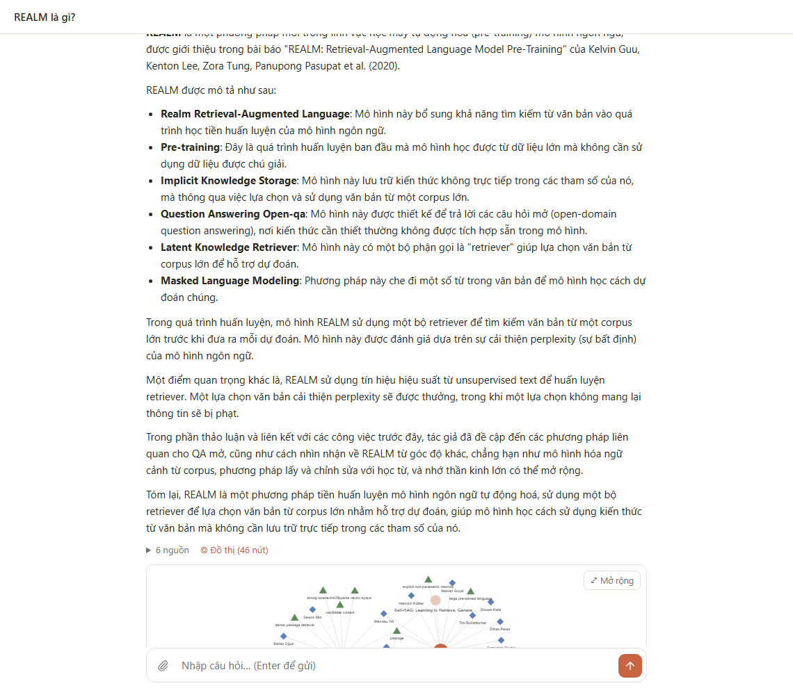
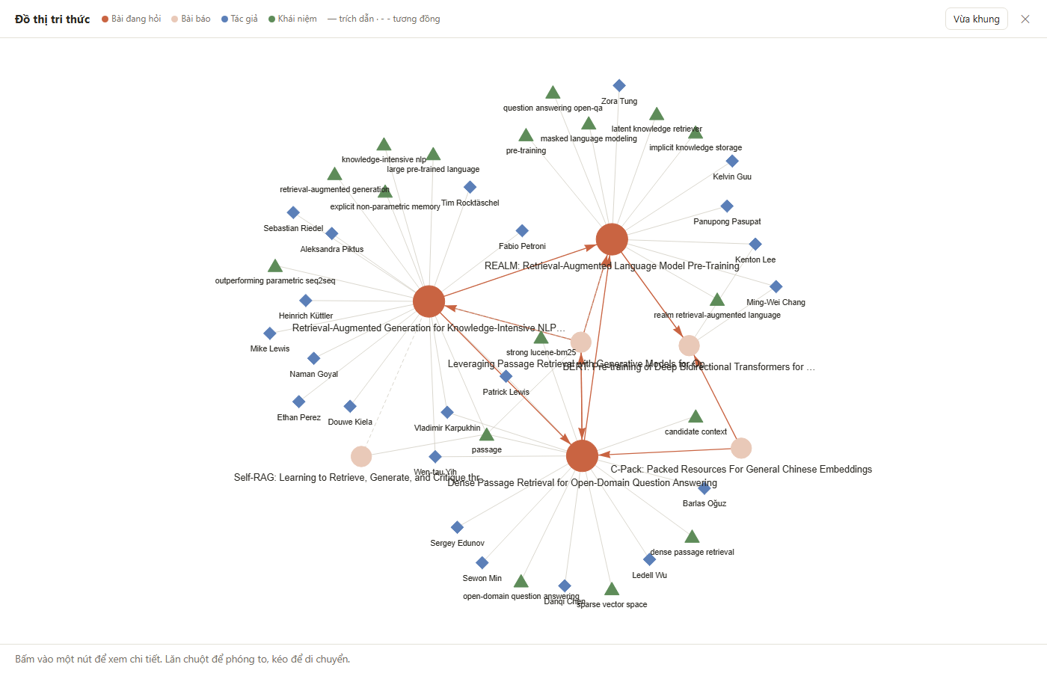
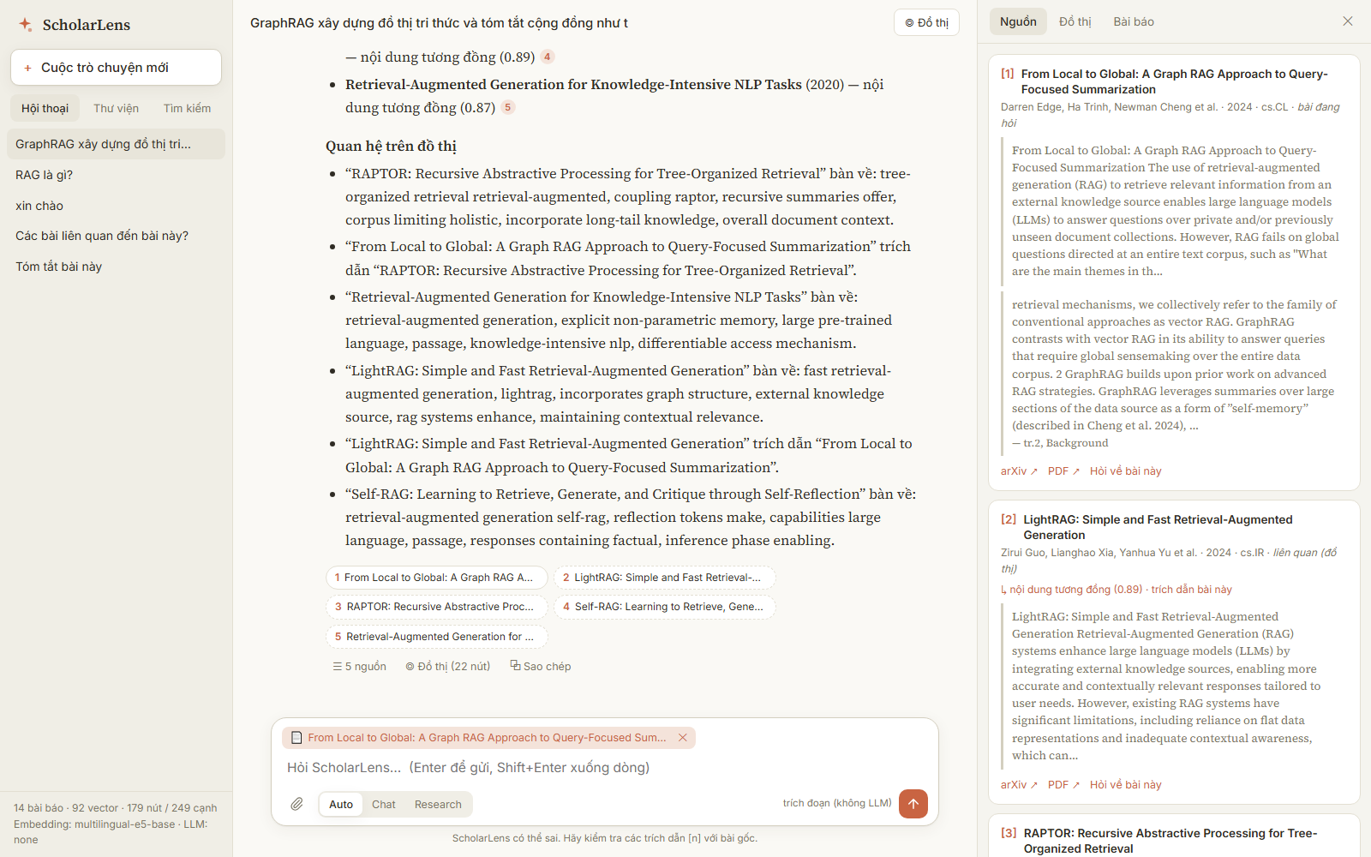
9. Trình bày giải pháp: giao diện
Thanh bên thu gọn được: lịch sử hội thoại và kết nối LLM
Mỗi câu trả lời: trích dẫn [n], danh sách nguồn, đồ thị riêng
Đồ thị toàn màn hình: bấm vào từng nút để xem chi tiết
ScholarLens · Graph RAG cho bài báo arXiv
13
Notes:
Trái: khung chat với câu trả lời tiếng Việt có trích dẫn, danh sách nguồn và đồ thị của câu trả lời. Phải: đồ thị mở toàn màn hình, thấy rõ REALM, RAG, DPR trích dẫn nhau.

Slide 14
9. Trình bày giải pháp: kịch bản demo
Thêm 1 bài
Kéo GraphRAG (2404.16130) vào cửa sổ → theo dõi 6 bước, bài tự thành focus
1
Hỏi về bài
“Tóm tắt bài này”, “Phương pháp chính là gì?” → trả lời có [n], bấm [n] để xem nguồn
2
Bài liên quan
“Các bài liên quan đến bài này?” → danh sách + lý do, bấm ◎ Đồ thị, mở rộng toàn màn hình
3
Thêm trùng
Kéo lại cùng file → “đã có (trùng SHA-256)”, không embedding lại
4
Thêm hàng loạt
Chọn 3 PDF còn lại → bảng trạng thái từng file, rồi “So sánh các bài vừa thêm”
5
ScholarLens · Graph RAG cho bài báo arXiv
14
Notes:
Chuẩn bị: python -m scholarlens.app; 4 PDF trong demo_pdfs/ chưa có trong kho.

Slide 15
9. Kết luận và hướng phát triển
Đã làm được
Hạn chế → hướng tiếp
Đủ chuỗi chức năng: thu thập → xử lý → tìm kiếm → hỏi đáp, AI tự vận hành trên GPU
Thêm PDF tự động với 3 lần kiểm tra trùng
Tìm kiếm lai + Graph RAG trả lời có trích dẫn, giải thích được bài liên quan
Chạy được cả khi không có LLM (chế độ trích đoạn)
Parse PDF bằng heuristic → GROBID / Nougat cho bảng, công thức
Trích dẫn chỉ qua arXiv ID → khớp tiêu đề tài liệu tham khảo, Semantic Scholar API
Khái niệm bằng n-gram → trích thực thể, quan hệ bằng LLM (GraphRAG đầy đủ)
Chưa có reranker → cross-encoder bge-reranker cho top-20
Cảm ơn thầy cô và các bạn đã lắng nghe
Notes:
Tóm tắt đóng góp, nêu hạn chế thật và hướng mở rộng.

